Slide 1

Manuel de l’utilisateur
Guide d’installation page 10

Slide 2
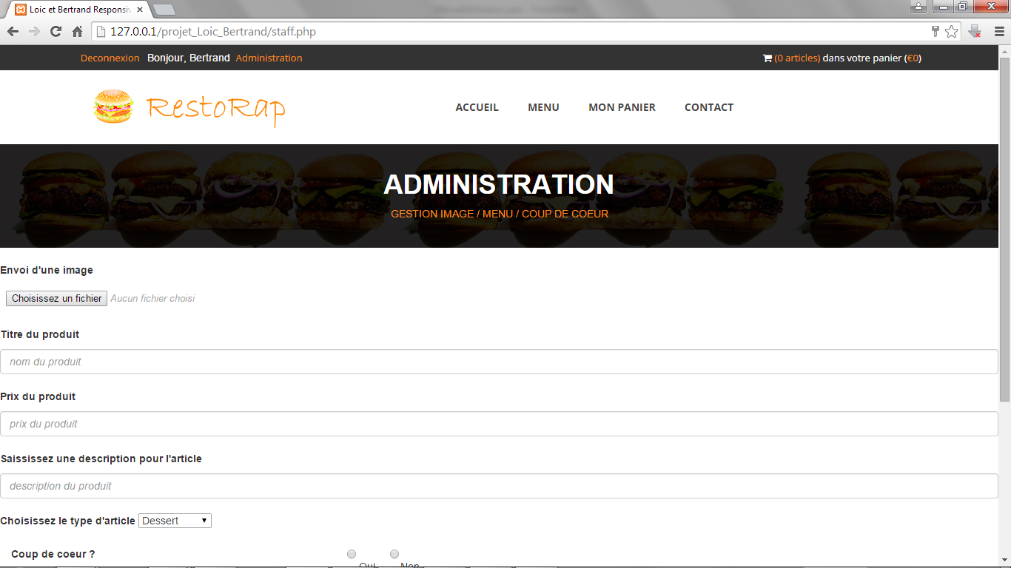

Slide 3
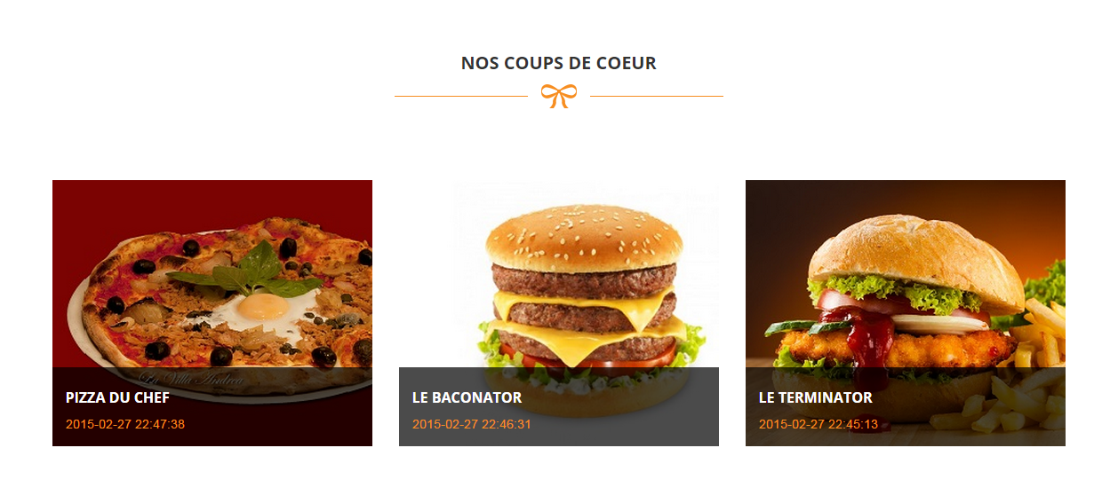
Sur la première page du site on peut voir apparaitre les coups de cœur du moment

Slide 4
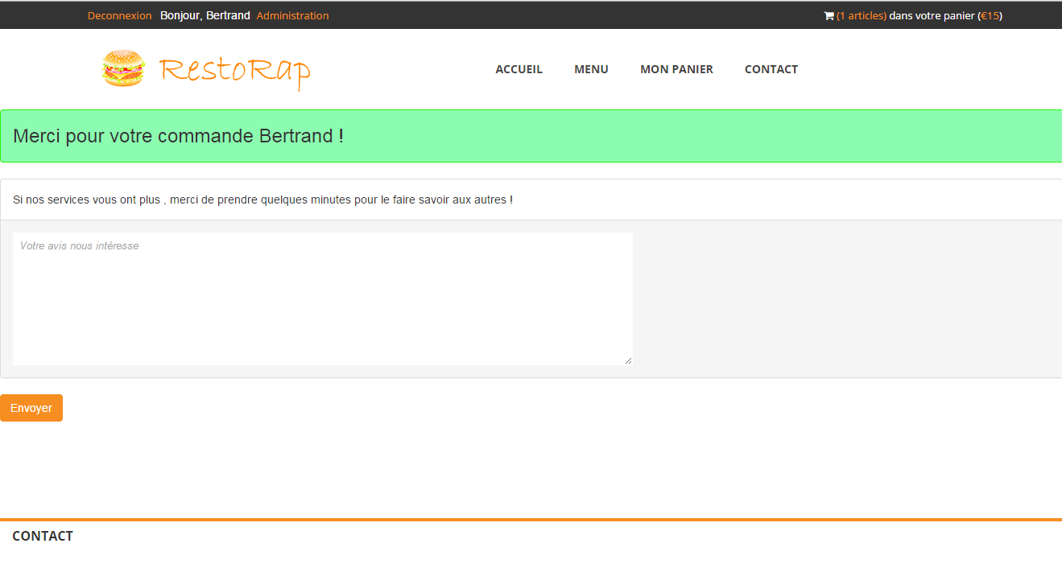
Offert : une fonction supplémentaire au spec L’affichage des avis des clients

Slide 5
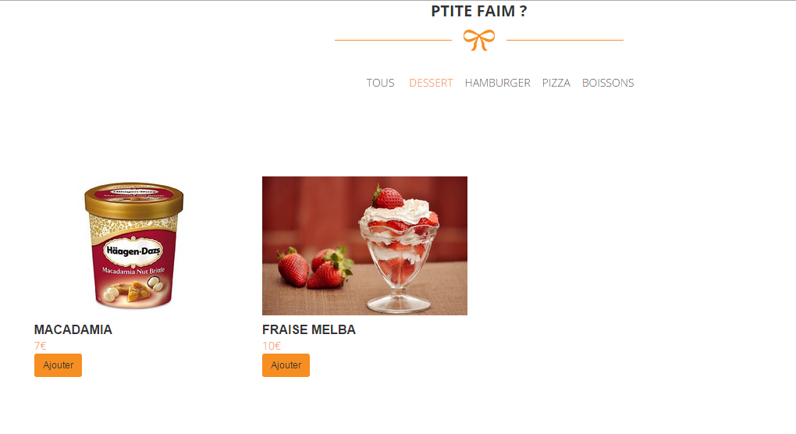
La page des menu classiques avec une sélection par type d’article ou pour tous les articles

Slide 6
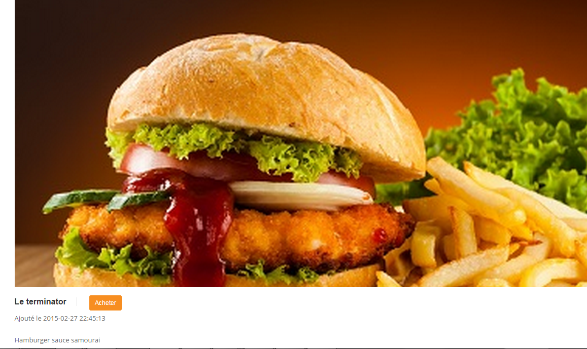
La sélection du titre d’un produit dans le menu affiche une autre page avec photo et commentaire

Slide 7
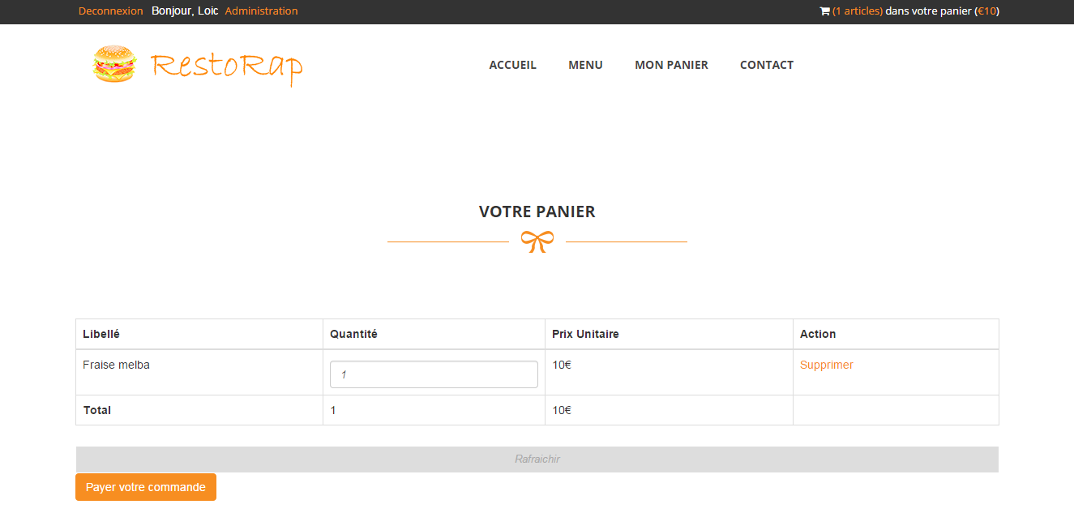
Le panier : permet la modification de la quantité et peut être rafraichi

Slide 8
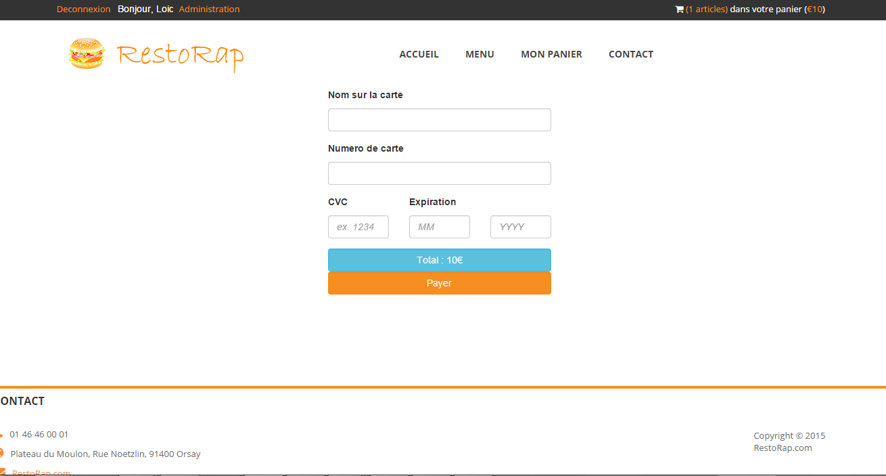
La validation du panier redirige directement sur la page de paiement

Slide 9
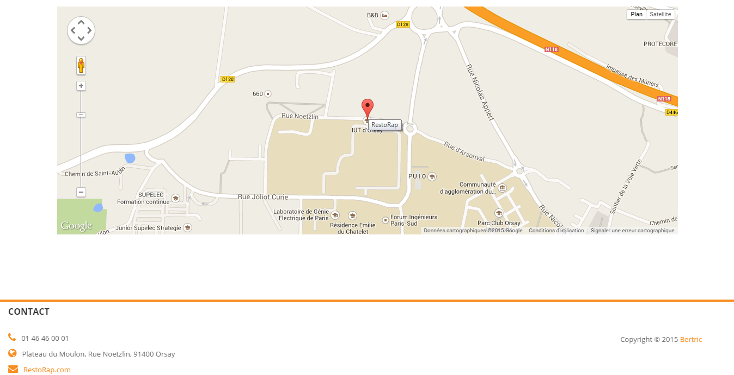
Une page offerte avec la fonction localisation sur une carte

Slide 10
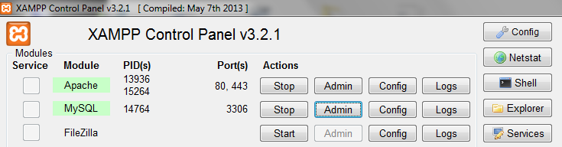
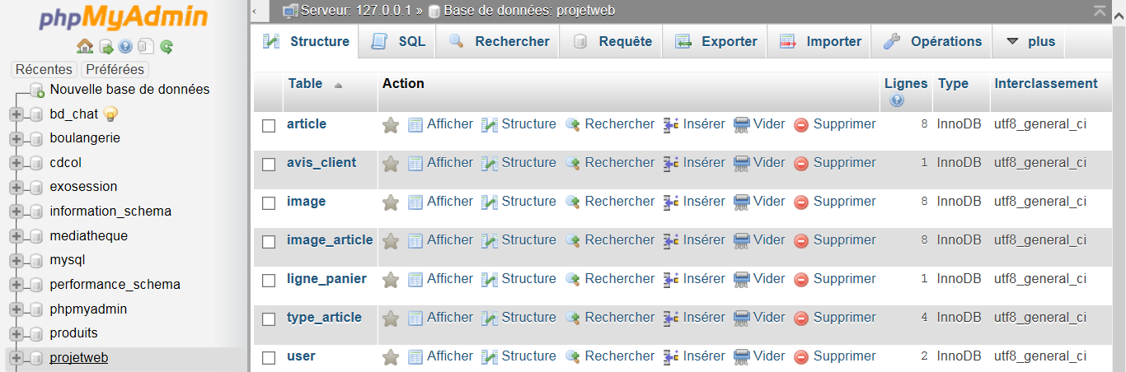
Guide d’installation :
Copier le dossier complet dans C:\xampp\htdocs
Ouvrir Xampp control panel
Clic sur Apache
Clic sur Mysql
Clic sur Admin
Sur la page phpMyAdmin
Créer une nouvelle base nommé « projetweb »
Cliquer sur Importer le fichier
Sélectionner le fichier bdd.sql
Aller dans un navigateur et saisir l’adresse suivante
http://127.0.0.1/nomDuDossier/index.php

